Slide 1
谱极值图论 · 硕士学位论文汇报 · 导师审阅版
图前三大特征值之和的上界
常数改进、余量诊断与后续路线：从 STW 的 (3+√5)/4 到 c = 1.284673
Λ₃(G) = λ₁+λ₂+λ₃ 的显式上界 · 联合矩证书 · 独立审核 · 框架天花板与 P0–P3 路线
[已证] 主定理 Λ₃ ≤ cn−3
[已核] 33 页独立审核
[已完成] P0 论文加固
[未完成] 精确上界 ρ₀
1.284673
0.024344
1.284017
1.281568
本文上界常数 c
较 STW 的改进
框架天花板
数值上确界 ρ₀
显式代数数，精确算术验证
(3+√5)/4 − c，常数项 −3 不变
(29+10√5)/40，需证小分支为空
(9+√5+2√35)/18，加权轮图下界
2026 年 11 月 9 日 | 期刊版：top3_joint_moment_bound.tex（22 页纠正版） | 毕业论文：thesis_main/main.tex（60 页，Master’s）

Slide 2
EXECUTIVE SUMMARY
一页结论：做了什么、还差什么
已经拿到手的
• 主定理：Λ₃(G) ≤ cn − 3 对一切 n ≥ 3 成立，c = 1.284673255723918505…，较 STW 命题 6.1 的 (3+√5)/4 降低 0.0243437；等价地，一切二阶矩有限的各向同性律满足 E|X·X′| + |EX|² ≤ 2c。
• 结构定理：每个极大 graphon 的典范律至多 24 个原子，原核几乎处处是二值阶梯核，正点团至多 6 点。
• 证明经 33 页独立审核：两处承重跳步（引理 2.6、引理 4.2）已补进正文，七条表述建议 S1–S7 全部落实，新增附录 A 交代常数来源与验证协议。
还没有拿到手的
• 精确上界 M = ρ₀：需要一个在冠军律上逐项取零的证书，而目前八项无一项为零。
• 框架天花板 (29+10√5)/40：等价于证明小分支为空，只能回收当前缺口的 21.1%。
• 下界的严格渐近：ρ₀ 目前只有 graphon 构造与数值吹起族，Weyl 严格化未写。
缺口在哪里
冠军律处证书松驰 6.210×10⁻³，集中在两处：
61.5%
径向迹项 r_tr（其中 87% 来自 9J−V = 0.055 > 0）
26.5%
四次型 Q̂（内含一处 14.98 倍的最坏值放缩 Q₃）
其余六项合计 < 12%，微调末项无收益。
谱极值图论 · 硕士学位论文汇报 · 2026-11-09
1 / 26

Slide 3
CONTENTS
汇报路径
01
问题设定与已知基准
02
主定理与证明架构
Λ₃ 的定义、STW 命题 6.1、为什么分别放缩没有余量
常数 c 的闭式、两条证明主线与唯一接力点
03
结构线：从变分到 24 个原子
04
证书线：联合矩恒等式
二阶变分、符号类秩控制、分离观测、极小依赖
八项非负分解、接力链、分支阈值
05
验证、余量与天花板
06
审核、阻碍与路线
机器验证六组实验、松驰七组归属、(29+10√5)/40
G1/G2 修补、五条阻碍、优先级矩阵与 P0–P3
谱极值图论 · 硕士学位论文汇报 · 2026-11-09
2 / 26

Slide 4
00 · 背景
背景与桥：从 Nikiforov 图极限到各向同性律
已具备的底座：graphon
• 对称可测 W:[0,1]²→[0,1]；有限图 G ↔ 阶梯 graphon W_G；blow-up 不改变 W。
• 割度量给出紧性：极值序列有极限 graphon，极大值可取到。
• Nikiforov 解析方法：谱极值量写成 graphon 泛函，取极限后变分刻画。
• 但 λ₂,λ₃ 不是同态密度，不能直接套密度型紧性——本文第一个难点。
本文的第一块砖：Ky Fan 桥
• Ky Fan：λ₁+λ₂+λ₃ = max tr(P_U A)（dim U=3），迹型泛函，极限下可转移。
• 极值 graphon 的三维最大化子空间给特征函数 f₁,f₂,f₃；点 x ↦ v(x)∈R³。
• 结构被律 μ=law(v(x)) 捕获；归一化后 μ 各向同性，E[vvᵀ]∝I。
• 谱问题 → 概率/矩问题：对所有各向同性律控制一个 μ-决定的量。
这座桥即毕业论文 Lemma 2.3：把 Nikiforov 的图极限方法从 λ₁ 推广到 Λ₃ 的关键一步。
谱极值图论 · 硕士学位论文汇报 · 2026-11-09
3 / 26

Slide 5
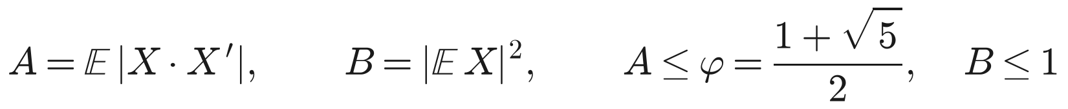
01 · 问题与基准
问题设定：只给定 n，Λ₃ 最大能到多少
• Λ₃(G) = λ₁(G)+λ₂(G)+λ₃(G)，邻接特征值按代数序排列、保留符号；极值问题只以阶数 n 为约束。
• 出处：Ebrahimi 2008 硕士论文最早系统提出；前 k 大特征值之和的一般界见 Mohar 2009。
• 语言：graphon。Σ_k(W) = sup_{EFFᵀ=I_k} ∫∫ W(x,y)F(x)·F(y)，M = sup_W Σ₃(W) 可达；有限图的归一邻接矩阵是 step graphon。
• 约定：Σ_k 对 graphon 取前 k 个正特征值之和（不足补零）；Λ₃(G) 不做此约定，符号保留。
• 为什么 k = 3 是最有信息量的情形：秩三绝对投影常数 γ(3) = φ 是精确值，分别放缩已无余量，任何改进都必须来自耦合（下一页）。
归一化语言
X ∈ ℝ³，E[XXᵀ] = I₃，X′ 为独立副本：
STW 的界 = 两次独立放缩之和；
本文的界 = 对 (A, B) 同时取大值的定量限制。
谱极值图论 · 硕士学位论文汇报 · 2026-11-09
4 / 26

Slide 6
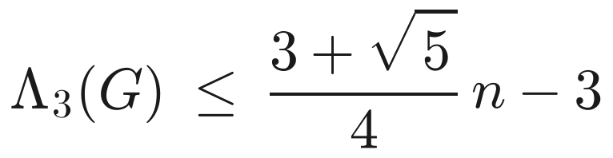
01 · 问题与基准
已知基准：STW 命题 6.1 与它的余量结构
Sivashankar–Tang–Wakhare（2026）命题 6.1，证明用秩三绝对投影常数 γ(3) = (1+√5)/2 = φ；
所需投影常数界由 Deręgowska–Lewandowska 给出。
余量结构：两个量天然耦合
• 分别估计 A ≤ φ 与 B ≤ 1，相加即得 STW 界。
• γ(3) = φ 是精确的：在 A 取等的方向上没有任何余量可捞。
• 因此改进的唯一来源是对 A 与 B 同时取大值的定量限制。
• 这个“混合投影常数”问题 STW 在其 §6.2 已提出但未解决；本文直接采用它的各向同性律表述。
这意味着什么
改进必须是结构性的：不是把某个常数调紧一点，而是换一种同时控制 A 与 B 的恒等式。
本文的答案：一条联合的三阶 + 四阶矩恒等式，让“均值大”与“绝对能量大”两种情形的误差互相支付。
谱极值图论 · 硕士学位论文汇报 · 2026-11-09
5 / 26

Slide 7
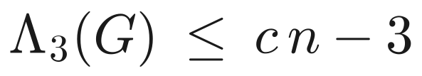
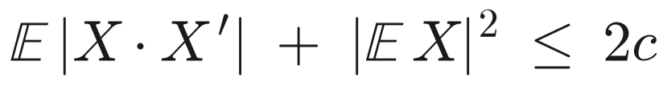
02 · 主定理
主定理：显式常数 c 与两条等价表述
定理 1.1（main）[已证] 对一切 n ≥ 3 阶有限简单图：
右式对一切满足 E[XXᵀ]=I₃ 的律成立；只假设二阶矩有限，允许零向量与无界半径。
• 系数较 STW 降低 0.024343738651028919…，常数项 −3 不变。
• 图论版是律版的转移：归一邻接矩阵是 step graphon，转移产生精确的 −3（来源 ΣᵢQᵢ = 3）。
• 不声称 c 最优；不与涉及额外图参数的估计比较。
常数是“算出来的”，不是“拟合出来的”
全部系数在精确有理算术与二次域 ℚ(√3)、ℚ(√5) 中验证，从不用浮点；16 张符号证书残差 ≤ 1.7×10⁻¹⁶。
谱极值图论 · 硕士学位论文汇报 · 2026-11-09
6 / 26

Slide 8
02 · 主定理
证明架构：两条主线，一个接力点
结构线（负责收敛）
二阶变分半负定 → 符号类秩控制 → 矩保持变分 → 分离二元观测 → 极小依赖
产出：m ≤ 24 个原子；正点团 |J| ≤ 6；原核 = 二值阶梯核 a.e.
证书线（负责闭合）
保留 e、V、回归误差、J → 带符号四次控制多项式 → 方向 Hermite + 径向比较 → 八项非负分解
产出：D ≥ d₀（大分支）、D ≥ d₁（小分支），合成 M ≤ c
唯一接力点：结构线的 m ≤ 24 是证书线第八项 χ − C²/24 ≥ 0 的非负依据；除此之外两线独立。
主定理 1.1：Λ₃(G) ≤ cn − 3
先例：变分/克隆/卦限归约见 KMMP 与 KLMPT；线性形式幂次的极小依赖一般界属 Li–Liu。本文不声称新的依赖一般界，只在自己的具体假设下证分离观测引理。
谱极值图论 · 硕士学位论文汇报 · 2026-11-09
7 / 26

Slide 9
03 · 结构线
结构线 I：从二阶变分到“有限”
定理 3.1
引理 3.2 / 3.3
定理 3.4
在实际概率空间上做二阶变分，极大元处的核半负定
四个符号类上控制正部 Gram 核的秩；|T| ≤ 2^{d−1} 维数下降
典范支撑有限：|S| ≤ 1204（“有限”的定量版本）
支撑的“形状”：三个行级引理
引理 | 内容 | 审核状态
2.4 ellipse-structure | 椭球恒等式：FᵀLF = M a.e. | [已核] 独立重推通过
2.5 row-insertion | 行插入不等式：rᵀL⁻¹r ≤ M | [已核] 独立重推通过
2.6 contact-structure | 阈值公式 Σⱼ pⱼBⱼv = Lv | [缺口→已证] G1 修补（约十行）
注意：1204 只是“有限”的定量版本；真正的 24 必须靠下一页的分离观测。二阶变分在“实际”概率空间上做，而不是抽象参数空间，这是后续所有刚性结论的源头。
谱极值图论 · 硕士学位论文汇报 · 2026-11-09
8 / 26

Slide 10
03 · 结构线
结构线 II：分离观测与 m ≤ 24
定理 1.2（structure-main）[已证]
(a) 典范律支撑至多 24 点；
(b) W 在正测度纤维上几乎处处等于二值阶梯核 1{vᵢ·v>0}；
(c) Σpᵢvᵢvᵢᵀ = I₃，vᵢᵀLv = M，vᵢ₁ > 0，vᵢ·v ≠ 0，ΣⱼpBᵢvⱼ = Lvᵢ；
(d) 每个正点团 J 上 {vᵢvᵀ} 线性无关，故 |J| ≤ 6。
断言对每一个原始极大元成立，不是“存在某个小支撑极大元”。
从 1204 到 24 的三步
① 矩保持变分 ⇒ 典范向量对极大核的每一个二值行都满足向量关系；
② 引理 4.2：这些二值行分离不同的支撑点（G2 所在，已补一句）；
③ 极小依赖论证：正点团上不可能残存二阶矩关系 ⇒ {vᵢvᵢᵀ} 线性无关 ⇒ |J| ≤ 6；四个符号类各 ≤ 6 ⇒ m ≤ 24。
承重性：m ≤ 24 ⇒ 证书第八项 χ − C²/24 ≥ 0。
谱极值图论 · 硕士学位论文汇报 · 2026-11-09
9 / 26

Slide 11
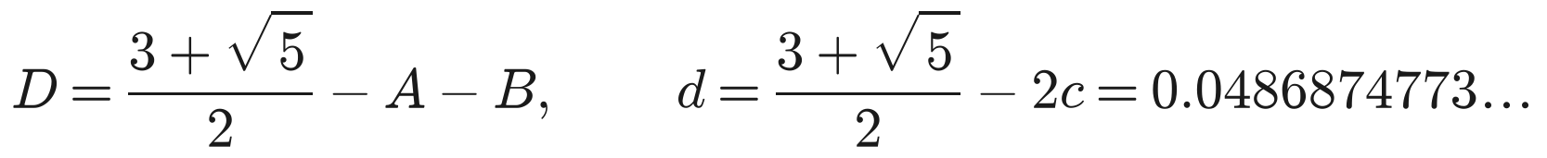
04 · 证书线
证书线 I：保留四类误差，一个联合恒等式
保留量（单个各向同性律）
e 均值亏损 · V 径向方差
回归误差 · J 三/四阶加权调和矩
带符号四次控制多项式 f：在 w = −3/8 与 1/2 双接触、在 w = 1 接触；五个条件定五个系数，故 41503 = 7³·11² 由插值唯一确定。
编号 | 非负项 | 含义
T1 | r_tr = (8/9)P − E[RR′z_rad g] | 径向迹项
T2 | Q̂（含 Q₃ 与四次残量） | 带符号四次型净贡献
T3 | ℓ·r_reg，ℓ = 937/1400 | 回归误差项
T4 | R₀ | 四次型松驰中的储备
T5 | r_off / 9 | 离对角项
T6 | K²/1125 | 二次储备
T7 | (κ/9)(χ − C²/24)，κ = 3/125000 | 正质量自对修正，用 m ≤ 24
八项非负量归并展示为七组（T2 内含两项）。恒等式是精确的：没有使用任何未量化的稳定性缺口。
谱极值图论 · 硕士学位论文汇报 · 2026-11-09
10 / 26

Slide 12
04 · 证书线
证书线 II：接力链与分支阈值
引理 6.1
引理 6.3
命题 7.2
引理 8.2
命题 8.5
引理 9.1
命题 9.3
σ 的两条点态不等式
径向支付
大分支 D ≥ d₀
z*² ≤ (3/2)σ
小分支 D ≥ d₁
谱储备
M ≤ c
分支分界（式 smallbranch）：e < 1/20、V < 21/104、C > 5/3，由 α ≥ 26/105、β ≥ 6/7、ρ ≥ 1/2 三个粗下界推出。
两处已知的非紧常数（如实标注）
• 引理 8.2 的 3/2 不紧：真实上确界 z*²/σ 在两个分支上是 1.200224 与 0.615384（注 rem-theta）。
• 半径阈值 4/3 → 32/27 可再得 12.5% 收益，但当前证明不需要，故不改（注 rem-radii）。
这条链的设计意图
径向与方向误差不被分别丢掉，而是留在同一个恒等式里相互抵消；
因此可以在不改进任何单个投影常数的前提下改进它们的和——这就是超过 STW 的全部来源。
谱极值图论 · 硕士学位论文汇报 · 2026-11-09
11 / 26

Slide 13
04 · 证书线
为什么这条路线能超过 STW
STW 的界来自两次独立放缩
1
A ≤ φ 与 B ≤ 1 相加；而 γ(3) = φ 精确，分别放缩这条路已经没有余量。
本文把 A 与 B 放进同一个恒等式
2
让“均值大”与“绝对能量大”两种情形的误差互相支付，于是不改进任何单个投影常数也能改进它们的和。
证书是定量的，不是定性的
3
一条精确恒等式 + 八项显式非负量，没有未量化的稳定性缺口；因此每一项的松紧都可以被计算、被指认、被改进。
推论：第 3 条使“缺口诊断”成为可能——下一页开始量化缺口到底在哪里、有多大、能不能回收。
谱极值图论 · 硕士学位论文汇报 · 2026-11-09
12 / 26

Slide 14
05 · 验证与余量
机器验证与数值证据：只交叉验证，不作证明
实验 | 口径 | 结果 | 完备度
有限图转移 | 3 ≤ n ≤ 6 全部标号图 2³+2⁶+2¹⁰+2¹⁵ = 33864 | 零反例；最小余量 +0.0224818（K₁∨C₅，n=6） | 100
符号证书 | 16 张证书的恒等式与配方 | 残差全部 ≤ 1.7×10⁻¹⁶ | 100
闭式常数 | c、ρ₀、天花板三值 | 独立复算一致 | 100
k 网格全局最大 | k = 6,…,20 离散网格上 (A+B)/2 | 全局最大值恰为 ρ₀，从不超过 | 90
吹起族渐近 | K₁∨C₅ 吹起，n = 126…2016 | Λ₃/n 从 1.25770 单调升到 1.28008 → ρ₀ | 90
随机律抽样 | 4000 组各向同性分布 | 零反例 | 90
完备度 100 = 穷举或有完备性论证；90 = 抽样或离散网格。所有“>0”与恒等式断言另在精确有理算术与 ℚ(√3)、ℚ(√5) 中复核，点态不等式额外在 2×10⁶+1 个网格点上扫描。
口径提示：33864 是标号图数目；未标号图只有 205 个。论文附录建议写明 labelled（已列入排版建议 T3）。
谱极值图论 · 硕士学位论文汇报 · 2026-11-09
13 / 26

Slide 15
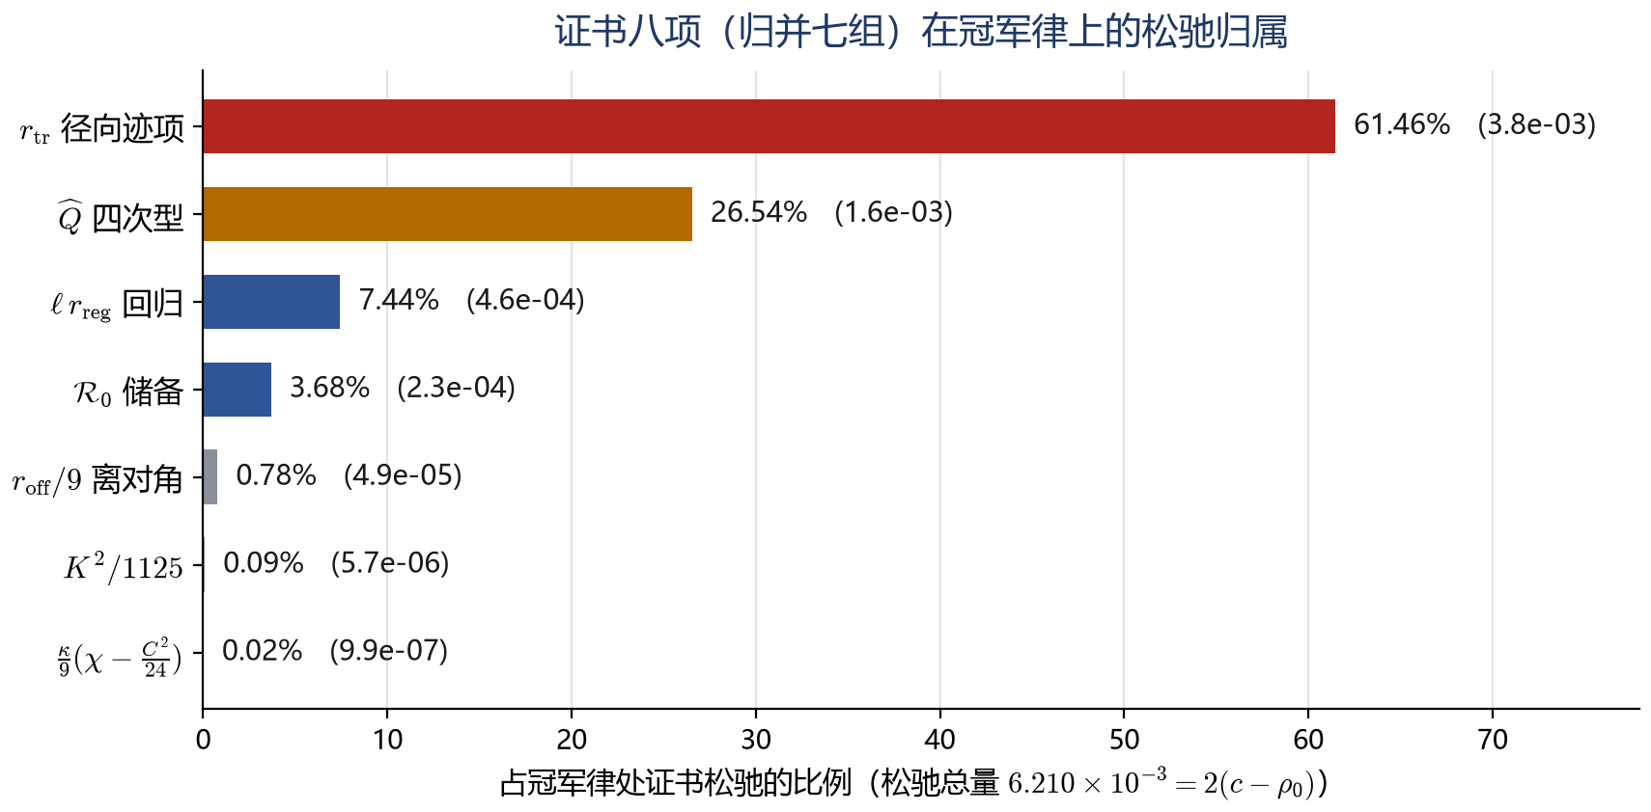
05 · 验证与余量
冠军律处的松驰归属：缺口集中在两处
两条直接结论
① r_tr 与 Q̂ 合计 88%：要继续收紧必须动主项，微调末四项毫无意义。
② Q̂ 中 15.27% 来自一处最坏值放缩（Q₃），系数松 14.98 倍——全文最容易识别的靶子。
松驰总量 6.210×10⁻³ = 2(c−ρ₀)。
谱极值图论 · 硕士学位论文汇报 · 2026-11-09
14 / 26

Slide 16
05 · 验证与余量
最便宜的靶子：Q₃ 的一处最坏值放缩
0.0027055
0.040527
14.98×
15.27%
被代入的下界
冠军律上的真值
放缩倍数
占全部松驰
系数 (183/200 − BIG·q²) 在 q² ≤ 20/57 上的最小值
同一系数在冠军律处的取值
两者之比，即此处白白丢掉的精度
在 6.210×10⁻³ 中的份额
为什么不能“直接代冠军值”
• Q 对 q² 的净依赖是符号不定的：保留 q² 为变量 ≠ 代入冠军值就变好。
• 正确做法：把 Q 看成 (√e, √V, √J, q) 的、系数含 q² 的二次型，在小分支约束集 {e<1/20, V<21/104, q²≤20/57, J≤V/3} 上做一维（q²）分段有理配方；
• 或者用 SOS 重新拟合。两种做法都可以用精确有理算术完成并逐条验证，不需要浮点 SDP 的结论进入证明。
• 这是 P1 的第一条子路线：属于“重新配方”，不依赖新想法，信心较高。
谱极值图论 · 硕士学位论文汇报 · 2026-11-09
15 / 26

Slide 17
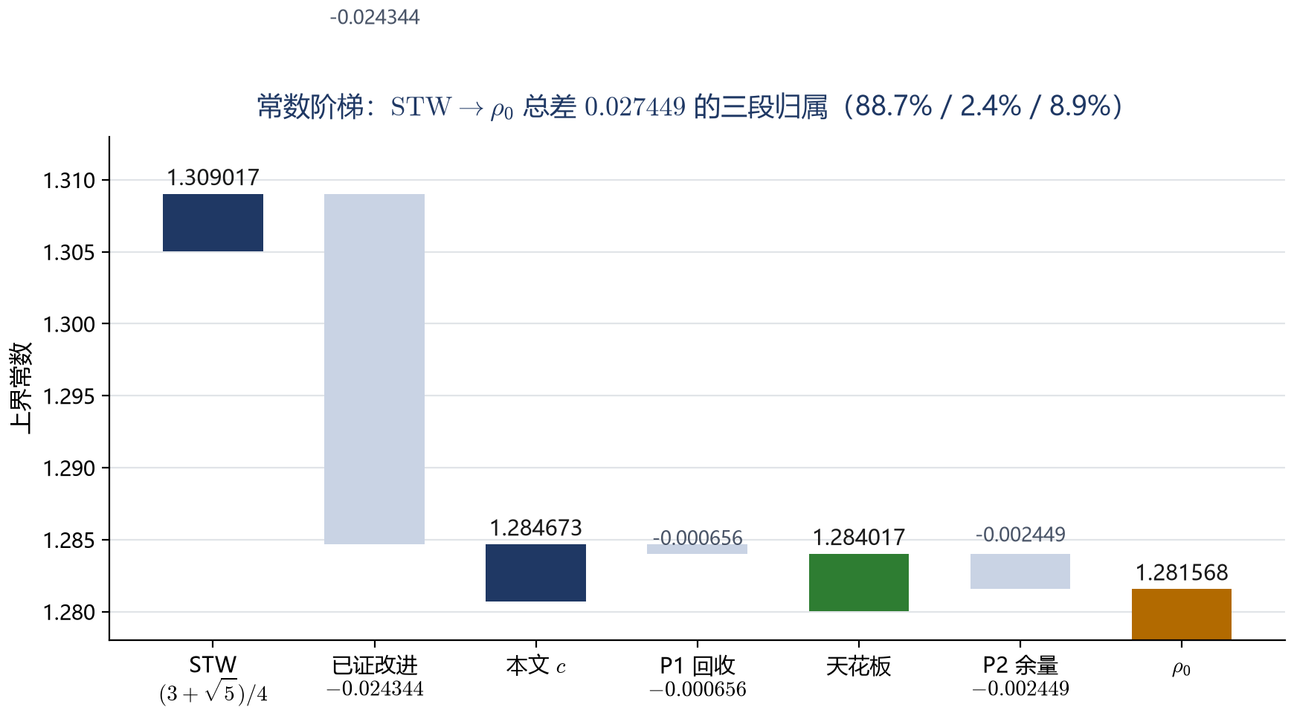
05 · 验证与余量
常数阶梯：总差 0.027449 的三段归属
三段占比
88.7%
已证改进 0.024344
2.4%
P1 可回收 0.000656
8.9%
框架外余量 0.002449（P2）
形状本身就是结论：最难的部分已经过去，但最后一公里需要换工具。
谱极值图论 · 硕士学位论文汇报 · 2026-11-09
16 / 26

Slide 18
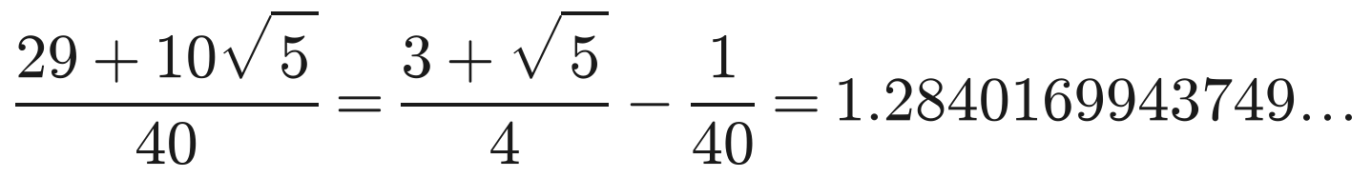
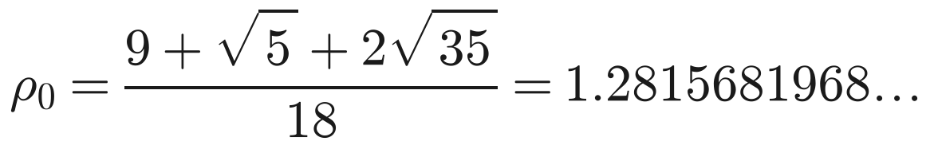
05 · 验证与余量
本框架的天花板：(29+10√5)/40
达到它的充要条件：小分支为空，即任何达到 M 的律都不落在 e<1/20、V<21/104、C>5/3 区域。
成功后的三个好处
• 改进量从 0.0243437 变成干净的 1/40 = 0.025；
• c 从“明显凑出来的”表达式变成有闭式意义的数，可读性与可信度大幅提升；
• 两个分支给出同一个常数，是自洽性的强检验。
必须如实说的比例
可回收 c − 天花板 = 0.000656261，
只占当前缺口 c − ρ₀ = 0.003105059 的 21.1%。
即：P1 回收五分之一，剩下 78.9% 在框架之外，属于 P2。
下界端点来自加权轮图（K₁∨C₅ 六块阶梯核）；其全局最优性尚未证明。
谱极值图论 · 硕士学位论文汇报 · 2026-11-09
17 / 26

Slide 19
06 · 审核与路线
独立审核：两处承重跳步与修补
G1 · 引理 2.6（contact-structure）
缺：极大行在零集意义下唯一的论证。原文只写 “Uniqueness forces ∫_A F = 0”。
补（约十行）：把 A₀ = {v·F=0} 上的候选行 h_v + 1_A 与已知行配对，二者同为极大元；由椭球恒等式得 ∫_A F = 0 对一切 A ⊂ A₀ 成立 ⇒ F = 0 a.e. ⇒ A₀ 零测。
承重：阈值公式 ⇒ A + B = 2M 的入口。
G2 · 引理 4.2（binary，分离观测）
缺：dim H = 2、0 ∈ H 一支中“所有观测在 I 上常值”的情形未处理。
补（一句）：若每个分离观测在 I 上常值，则 I 上原子在该观测族下不可区分，与 I 取自正团且 |I| ≥ 2 矛盾，故该情形不出现。
承重：m ≤ 24 ⇒ 证书第七项 χ − C²/24 ≥ 0。
审核方式与结论
33 页报告逐条复核定理、引理与 16 张符号证书，并独立重推引理 2.5 等关键步骤；结论：主定理成立，两处跳步均可在五行以内补齐且无连带影响；另给七条表述建议 S1–S7 与残余风险 R1（Ebrahimi 2008 全文未获取）。
谱极值图论 · 硕士学位论文汇报 · 2026-11-09
18 / 26

Slide 20
06 · 审核与路线
S1–S7 与附录 A：已落实的表述加固
编号 | 位置 | 改动
S1 | 引理 2.3 | 补一句：块均值零子空间使 Σ₃ 等于商矩阵的谱和
S2 | 引理 2.5 | 显式写出 AB 试探标架的单位化归一
S3 | §5.1 | 补半句 “R_t = Y 故 E[R_t] = x”，不留推导空档
S4 | 引理 8.2 | 新增注 rem-theta：3/2 不紧，真实上确界 1.200224 / 0.615384
S5 | 新增附录 A | 常数分“唯一确定 / 选定后验证”两类 + 验证协议（精确算术、网格扫描、33864 图）
S6 | 定理 1.2 | 重排为 (a)–(d) 四条，支撑数与二值核不再混在一句
S7 | §9 | 新增注 rem-radii：√8<3 相容，4/3→32/27 的 12.5% 收益不需要
效果：论文 19 页 → 20 页，pdflatex 两遍编译无警告、无未解析引用；附录 A 直接回应“系数是调出来的”这一类质疑。
谱极值图论 · 硕士学位论文汇报 · 2026-11-09
19 / 26

Slide 21
06 · 审核与路线
当前阻碍：五条必须明说的问题
# | 阻碍 | 性质 | 对路线的影响
1 | r_tr 在冠军律上 = 3.8×10⁻³ ≠ 0（9J−V = 0.055 > 0） | 根本性 | 紧证书不该含 r_tr：径向支付路线很可能整体放弃（P2 起点）
2 | Q 对 q² 净依赖符号不定 | 技术性 | P1 第 1 条需参数化配方或 SOS 重拟合，不能直接代值
3 | 收紧小分支阈值仅得 0.16% | 收益极低 | 零风险但只腾空间，不能单独解决问题
4 | 八项无一为零 ⇒ 需要新等号情形 | 本质性 | P2 不宜承诺；近期唯一动作是“24 降到 6”
5 | Ebrahimi 2008 全文未获取（R1） | 文献风险 | 不影响正确性，影响问题归属表述；建议馆际互借
方法上的自我约束：极图无法由算法推出，逐阶跑算法对本问题没有意义。所有数值与优化只用于发现常数与交叉验证；最终证书必须用精确有理算术与二次域算术逐条验证。
谱极值图论 · 硕士学位论文汇报 · 2026-11-09
20 / 26

Slide 22
06 · 审核与路线
优先级矩阵：难度 × 收益
P1 小分支为空（先做）
P2 精确值 ρ₀
低难度 · 高收益：保留 q² 参数化配方；证“高度集中与小径向方差不能同时”
高难度 · 高收益：八项全零证书；第一步把 24 降到 6
收
益
↑
P3 吹起渐近（并行）
已明确排除
低难度 · 低收益：Weyl 给 O(1/n)，坐实 −3 位移与线性缺口
逐阶算法搜索（极图推不出）；阈值微调（仅 0.16%）
证明难度 →
谱极值图论 · 硕士学位论文汇报 · 2026-11-09
21 / 26

Slide 23
06 · 审核与路线
P0–P3 路线图与时间预算
P0 论文加固
P1 小分支为空
P2 精确值 ρ₀
P3 吹起渐近
优先级 | 目标 | 把握度（主观） | 时间预算 | 状态
P0 | G1/G2 修补 + S1–S7 + 附录 A | 100% | 1–2 天 | 已完成
P1 | c = (29+10√5)/40，回收 21.1% 缺口 | 45% | 2 天评估 + 2–4 周 | 主攻
P2 | M = ρ₀：八项全零的新证书 | 15% | 长期，不承诺 | 仅做“24→6”
P3 | Λ₃(Gₙ)/n → ρ₀ 严格化，误差 O(1/n) | 70% | 3–5 天 | 与 P1 并行
排序依据：数学优先（能推理就不靠逐阶算法）· 收益/难度比 · 承重性（先补影响主定理的缺口）· 可验证性（每步都要有机器证书）。
决策点：先花两天做 P1 第 3 条（零风险）并画出小分支下 (e, V, J, q²) 可行域，用图形判断第 2 条是否有希望，再决定投入。
谱极值图论 · 硕士学位论文汇报 · 2026-11-09
22 / 26

Slide 24
06 · 审核与路线
结论三句话与论文排版建议要点
结论
① 方法：联合矩证书取代逐项放缩；
② 结果：改进 0.024344，主定理已证并通过独立审核；
③ 边界：框架天花板 1.284017，c 不是终值，精确上界仍未解决。
级 | 排版建议要点（详见讲稿 §5）
T1 | §1 末路线图编号化；命题 9.3 八项编号表；附录 A 常数一览表；§10 拆三个小标题
T2 | 加 Notation 段；c_w 改名避免与 c 混淆；§5.1 长段拆三；矩预算逐条加用途；8 处引理加“用途”注
T3 | 33864 写明标号口径；摘要补 |J|≤6；定理 1.1 假设前移；BIG 等记号给前向引用
T4 | 学位论文版改模板与行距；参考文献格式统一；引入 cleveref；补两张图（支撑点正团、吹起族收敛）
T5 | 期刊短文 → 学位论文章节映射（预备/结构线/证书线/转移/验证/展望六章）
为什么这些建议重要
T1/T2 决定审稿人能否在十分钟内看懂依赖结构；T3 的四条都是“动手核对就会卡住”的口径问题；T4/T5 决定这份材料能否直接长成一章学位论文。
谱极值图论 · 硕士学位论文汇报 · 2026-11-09
23 / 26

Slide 25
06 · 审核与路线
适用范围与新颖性披露
加权 [0,1] 适用范围（毕业论文 §6.4）
• Prop 6.8：主证书对边权 a_ij∈[0,1]、a_ii=0 的加权图同样成立。
• Prop 6.10：加权不改变渐近常数（graphon 密度论证），故无渐近增益。
• 定位：适用范围结果，非新定理；与主线仅共享 Ky Fan 桥。
新颖性与优先权披露
• 加权形式不新颖：STW Prop 6.1 证明本身只用 a_ii=0、0≤a_ij≤1；Mohar 2009 已覆盖对称矩阵。
• 下界常数 c_w 与 K₁∨C₅ 模板：Zenodo 自存档（2026-08-04）条件性先提出，论文注 3.2 已让渡。
• 主定理 Λ₃≤cn−3 与 24-原子结构：二次查新未被抢先。
以上均已在毕业论文 Declaration 与 §6.4 如实披露，汇报口径与论文一致。
谱极值图论 · 硕士学位论文汇报 · 2026-11-09
24 / 26

Slide 26
CLOSING
结语：下一步与交付物
主攻：证明小分支为空，把 c 推到 (29+10√5)/40。 副线：吹起族的严格渐近。
方法上继续坚持：数学推理优先，算法只作交叉验证。
交付物
• 论文：top3_joint_moment_bound.tex / .pdf（20 页，P0 加固后）
• 审核：审核报告_top3_joint_moment_bound.pdf（33 页）
• 讲稿：讲稿与排版建议.pdf（16 页，含逐页口播与 T1–T5）
• 本幻灯片：自编译 .pptx（python-pptx 版式引擎 + matplotlib 公式/图表）
• git：github.com:jhy28740-jhy/graph-theory-study.git（main）
请导师重点指正三处
① P1 的投入比例：是否值得为 21.1% 的回收投入 2–4 周；
② P2 的定位：写成“目标与部分进展”是否合适；
③ 学位论文的章节映射（讲稿 §5 T5）是否按此展开。
谱极值图论 · 硕士学位论文汇报 · 2026-11-09
25 / 26

